Slide 1
V
lus

Slide 2
题目大意
给定一颗树，每次询问u到v的最短路径编号序列中，最长的先增后减或先减后增的连续子序列长度为多少。询问在线。

Slide 3
得分情况
满分：5
平均分：4.15

Slide 4
分析
对于询问u到v，可以使用log_n在线查询lca，那么最终答案可以分为包含lca和不包含lca这两种情况。
不包含lca则直接查询u到lca，v到lca的最长的增减连续子序列。
包含lca则可以查询u到lca中直接连到lca的最长单调增加连续子序列，lca到v中的从lca开始最长先增后减连续子序列，两者拼起来则是答案。（其他情况同理）

Slide 5
算法
那么我们可以O(n)预处理每个点往上最长的增、减、增减、减增长度，然后二分出u到lca中深度最深的能增减连到lca的点，包含lca的情况就可以得到解决。二分高度＋从u开始二进制往上提的复杂度是log_n＊log_n，注意到可以直接在u开始，从二进制高位依次枚举，可以log_n得到所要求的点。
对于u到lca中最长的增减连续子序列长度。因为我们已经求出了u到lca中增减序列包含lca的深度最深点，其中深度小于此点的答案不会更优。而深度大于此点的是一个区间最值询问。树上区间查询可以用树链剖分求，复杂度为log_n＊log_n，注意到此题不带修改，则可以使用树上的rmq 来预处理查询。 最后总复杂度为（nlog_n＋qlog_n）

Slide 6
谢谢

Slide 7
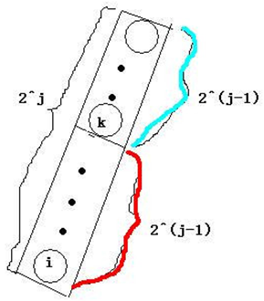
数据结构题
设k为i向上跳2^(j-1)步到达的点。
容易知道答案要么全部在红色区域内（答案为t[i][j-1])，要么全部在蓝色区域内（答案为t[k][j-1])，或者跨过红色区域和蓝色区域，这时必然经过k。
经过k有4种情况：
k下方最长的递增序列长度+k上方最长的先增后减序列长度-1
k下方最长的递减序列长度+k上方最长的先减后增序列长度-1
k下方最长的先增后减序列长度+k上方最长的递减序列长度-1
k下方最长的先减后增序列长度+k上方最长的递增序列长度-1

Slide 8
数据结构题
对于每个点，分别求出其向上递增，递减，先增后减，先减后增的最长序列。
re(j,0,tail) //求出每个点向上递增，递减，先增后减，先减后增的最长序列。
{
int u=que[j];
if(u<fa[u])p[u][0]=p[fa[u]][0]+1; else p[u][0]=1;
if(u>fa[u])p[u][1]=p[fa[u]][1]+1; else p[u][1]=1;
p[u][2]=p[u][1];if(u<fa[u])p[u][2]=max(p[fa[u]][2],p[fa[u]][1])+1;
p[u][3]=p[u][0];if(u>fa[u])p[u][3]=max(p[fa[u]][3],p[fa[u]][0])+1;
}

Slide 9
然后运用倍增思想，t[i][j]表示从结点i向上的长为2^i的序列中的答案。
re(i,1,30)
{
c=jump[a][i-1];
d=swim(c,dep[a]-dep[c]-1);
t[a][i]=max(t[a][i-1],t[c][i-1]);
upmax(t[a][i],down(a,c,0)+up(c,d,2)-1);
upmax(t[a][i],down(a,c,1)+up(c,d,3)-1);
upmax(t[a][i],down(a,c,2)+up(c,d,1)-1);
upmax(t[a][i],down(a,c,3)+up(c,d,0)-1);
}

Slide 10
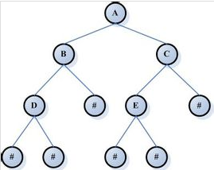
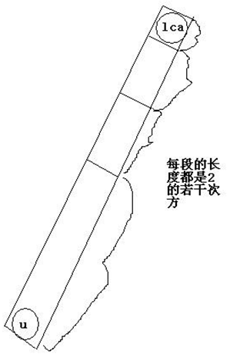
对于询问u,v：
先求出lca。
那么有2种情况，经过lca和不经过lca。
经过lca可以类似于上面的4种情况讨论。
不经过lca，就是从u到lca或者从v到lca，不失一般性，讨论从u到lca ：
我们把从u到lca的路径分成若干段，其中每段的长度都是2的若干次方，可以证明不超过logn段。
在每段内部，我们已经预处理好了，剩下的就是段与段之间的合并，还是利用上面的4种情况进行讨论。

Slide 11
inline int up(int x,int y,int f)
{
return min(p[x][f],dep[x]-dep[y]+1);
}
inline int down(int x,int y,int f)
{
int l=0,r=dep[x]-dep[y],mid;
while(l<=r)
{
mid=(l+r)/2;
int temp=swim(x,mid);
if(p[temp][f]>=dep[temp]-dep[y]+1) r=mid-1; else l=mid+1;
}
return dep[swim(x,l)]-dep[y]+1;
}

Slide 12
inline int swim(int x,int H) //爬到指定高度
{
for(int i=0;H!=0;H/=2,i++)if(H&1)x=jump[x][i];
return x;
}
inline int Ask_LCA(int x,int y) //lca
{
if(dep[x]<dep[y]) swap(x,y);
x=swim(x,dep[x]-dep[y]);
if(x==y)return x;
int i;
red(i,30,0)if(jump[x][i]!=jump[y][i]){x=jump[x][i];y=jump[y][i];}
return jump[x][0];
}

Slide 13
不经过lca的a,b之间距离
lca=Ask_LCA(u,v);
upmax(ans,solve(u,lca));
upmax(ans,solve(v,lca));
upmax(ans,down(u,lca,0)+down(v,lca,2)-1);
upmax(ans,down(u,lca,1)+down(v,lca,3)-1);
upmax(ans,down(u,lca,2)+down(v,lca,0)-1);
upmax(ans,down(u,lca,3)+down(v,lca,1)-1);
lca
u
v

Slide 14
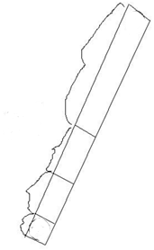
不经过lca的a,b之间距离
inline int solve(int a,int b)
{
int i,res=0,H=dep[a]-dep[b]+1,x=a,y;
for(i=0;H!=0;H/=2,i++)if(H&1)
{
y=swim(x,(1<<i)-1);
upmax(res,t[x][i]);
if(a!=x)
{
upmax(res,down(a,x,0)+up(x,y,2)-1);
upmax(res,down(a,x,1)+up(x,y,3)-1);
upmax(res,down(a,x,2)+up(x,y,1)-1);
upmax(res,down(a,x,3)+up(x,y,0)-1);
}
x=fa[y];
}
return res;
}

